Slide 1
ارائه پروژه هوش مصنوعی فاطمه عسکری آیلین نائب‌زاده
Mountain car Discrete

Slide 2
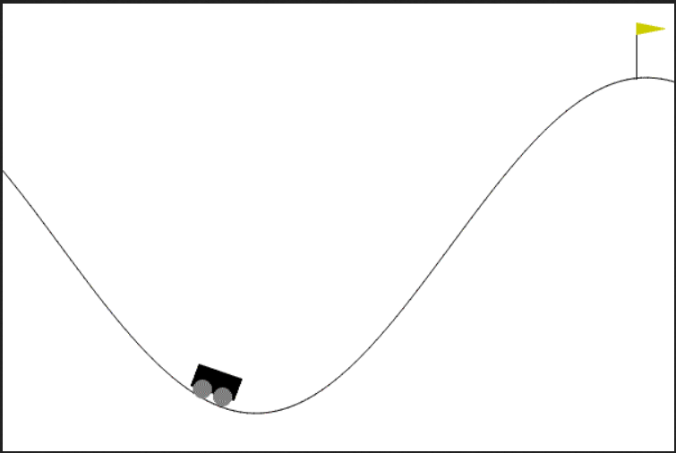
مقدمه
در این پروژه هدف آموزش و پیاده‌سازی محیط mountain car با استفاده از الگوریتم‌های reinforcement learning
می‌باشد. ما سعی کردیم این مسئله را به دو روش Q-learning و Approximate Q-learning حل کنیم.
در ابتدا به توضیح ورودی مسئله جهت در‌ک راحت‌تر آن می‌پردازیم و سپس بخش‌های مختلف کد و پیاده‌سازی عملی را بررسی
می‌کنیم. و در نهایت خروجی مسئله را تحلیل می‌کنیم.(به‌جهت سادگی ابتدا در حالت Q-learning را بررسی می‌کنیم.)

Slide 3
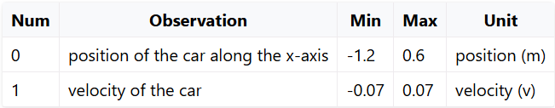
تحلیل و بررسی اطلاعات دریافتی اولیه
طبق توضیحات منبع اصلی ، ورودی مسئله دارای ساختار ndarray می‌باشد، به‌صورتی که عضو اول آن نمایانگر موقعیت خودرو بر روی محور افقی است و عضو دوم آن بیان‌کننده سرعت خودرو می‌باشد.

Slide 4

تحلیل و بررسی اطلاعات دریافتی اولیه
همچنین در این مسئله ما تنها 3 عملگر(action) گسسته خواهیم داشت.
1. حرکت و شتاب به سمت چپ
2. حرکت و شتاب به سمت راست
3. ثابت ماندن
در این مسئله هدف این است تا بتوانیم خودروی خود را به نحوی آموزش دهیم تا بتواند به پرچم بالای تپه برسد و بتواند بر نیروی جاذبه وارده غلبه کند. البته درصورتی که طول episode بیش از 200 شود و یا خودرو به بالای قله برسد، episode به اتمام می‌رسد.

Slide 5
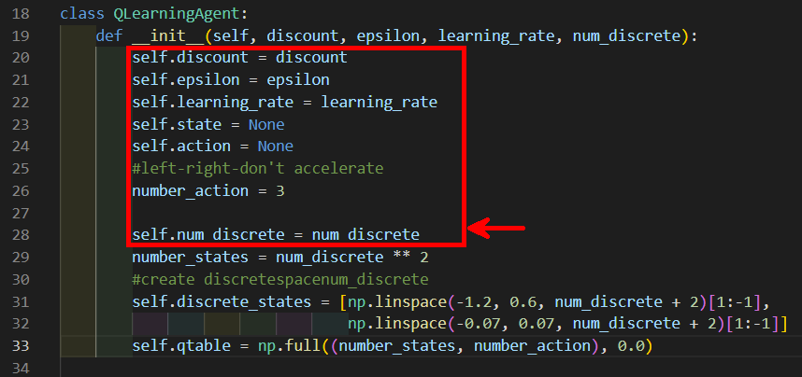
QLearningAgent Class
ابتدا در constructor این class که بصورت رو‌به‌رو می‌باشد، parameterهای ورودی را مقداردهی می‌کنیم.
در صفحه بعد به توصیف و کاربر هر متغیر می‌پردازیم.

Slide 6
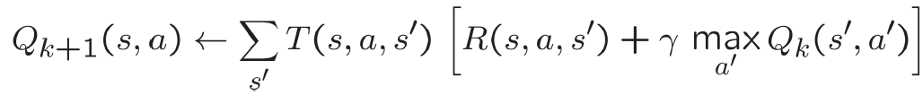
QLearningAgent Class parameters
1. discount
این متغیر میزان ارزشی است که به حالت مورد نظر در آینده نسبت می‌دهیم.(معادلɣ دررابطه زیر است.)
2. epsilon
کاربرد این متغیر در این جهت است که عملگری که انتخاب می کنیم، چه میزان بر اساس اطلاعات قبلی باشد و چه میزان بصورت random باشد. باتوجه به آن‌که در ابتدا تجربه ای نداریم مقدار epsilon باید بیشتر باشد و به مرور زمان کم بشود. مقدار این متغیر باید بین 0 و 1 انتخاب شود.

Slide 7

QLearningAgent Class parameters
3. learning rate
این متغیر معادل α دررابطه زیر است. که نشان دهنده آن است که چه میزان باید به تجربه‌ای که تاکنون بدست آوردیم، اهمیت بدهیم و چه میزان به تجربه‌ای که درآینده بدست می‌آوریم، اهمیت بدهیم. و این متغیر نیز همانند epsilon باید به مرور زمان کم بشود، چون تجربه ما در گذر زمان بیشتر می‌شود.
4. num discrete
این متغیر بیانگر تعداد نقاطی است که در فضای گسسته انتخاب می‌کنیم. مقدار این متغیر و سه متغیر قبلی با آزمون و خطا و بصورت تجربی بدست می‌آید.

Slide 8
QLearningAgent Class parameters
5. state
این متغیر در ابتدا None است و در هر مرحله به‌روز می‌شود.
6. action
این متغیر در ابتدا None است و در هر مرحله به‌روز می‌شود.
7. number action
این متغیر همواره مقدار سه را دارد. همچنین به هر حرکت یک عدد نسبت می‌دهیم. حرکت به سمت چپ = 0، ساکن = 1 و حرکت به سمت راست = 2.
8. number states
باتوجه به فضای مسئله ما فرض کردیم در هر نقطه از فضای مسئلهف خودرو می‌تواند به تعداد num discrete سرعت متفاوت داشته باشد.
پس تعداد کل حالات برابر با num discrete به توان دو می‌شود.

Slide 9
QLearningAgent Class parameters
9. qtable
جدول qtable یک ارایه دو بعدی می‌باشد که ابعاد ان برابر با تعداد state ها در تعدادعملگرهای ما می‌باشد. در ابتدا تمام خانه های ان 0 است و در هر مرحله اپدیت می‌شوند.
10. discrete states
باتوجه به آنکه متغیر num discrete تعداد نقاط در محور x می‌باشد و هر نقطه در محور x می‌تواند به تعداد num discrete سرعت داشته باشد،حال نیاز است مشخص کنیم مختصات و سرعت هر state در هر کدام از نقاط چه مقدار است. این کار را با استفاده از تابع linspace انجام می‌دهیم. و حد بالا و پائین را با استفاده از ورودی‌های مسئله مشخص می‌کنیم.

Slide 10
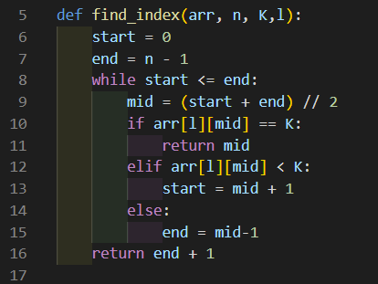
Binary Search function for finding the next state
در واقع این کد باینری سرچ ما است که پوزیشن یک المان را در آرایه ای که داریم پیدا میکند.ما نیاز داریم که پوزیشن
سرعت و محور x را در discrete_spce که فضای گسسته ما هست پیدا کنیم.

Slide 11
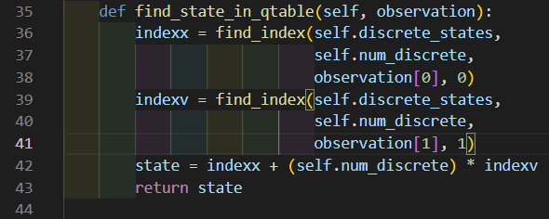
QLearningAgent Class functions
ما نیاز داریم که چیزی را که observe کردیم را یکجوری به عدد تبدیل کنیم تا بتوانیم در qtable از ان استفاده بکنیم
چون ما فضای گسسته داریم پس نیاز است که پوزیشن ماشین و سرعت ان را که observe کرده ایم را index ان
را در discrete_states پیدا کنیم و بعد index مربوط به سرعت را در تعداد num_discrete ضرب می کنیم میتوان با استفاده از برهان خلف نشان داد این عدد یکتا است

Slide 12
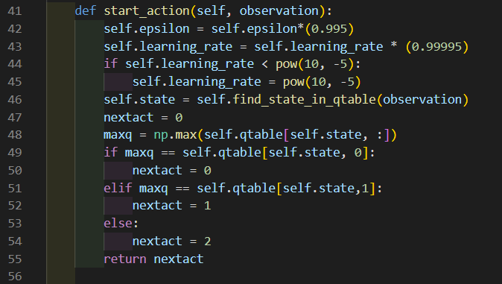
QLearningAgent Class functions
در ابتدای هر episode محیط را به‌روزرسانی می‌کنیم و هم چنین باید مقادیر learning rate وepsilon را نیز به‌روزرسانی کنیم.
بدین‌صورت که در ابتدای هر episode مقادیر آن‌ها را کم می‌کنیم.
و سپس از جدول qtable باید actionی را انتخاب کنیم که بیشترین امتیاز را داشته باشد.

Slide 13
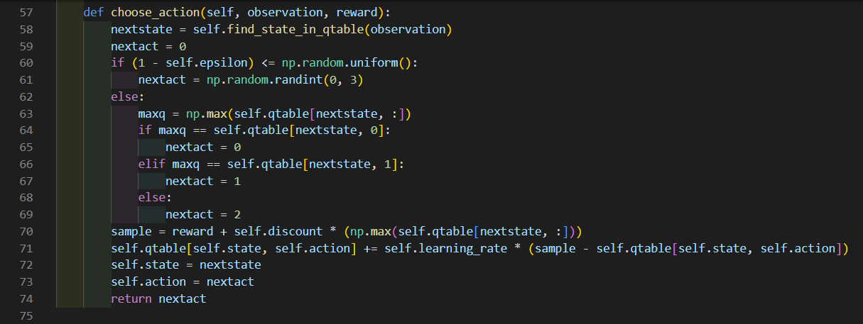
QLearningAgent Class functions
در این مرحله باید action مناسب را انتخاب کنیم. که نحوه انتخاب آن طبق رابطه‌ای است که در ابتدای تعریف الگوریتم Q-learning مشخص کرده بودیم.

Slide 14
Driver code
حال برای اجرا طبق توضیحات منبع و سایت اصلی، ابتدا محیط برنامه را فراخوانی می‌کنیم و با استفاده از wrapper مناسب، پس از طی چند episode دلخواه یک فیلم کوتاه از نتیجه ماشین به‌عنوان خروجی بر می‌گردانیم. و با مقادیر مناسب یک object از class مامور هوشنمد پیاده‌سازی شده، می‌سازیم.
درنهایت در یک حلقه که به تعداد episode دلخواهی طی می‌شود، با فراخوانی تابع start_action و انتخاب action مناسب، مامور خود را آموزش می‌دهیم.

